Slide 1



CLUB DE AVENTUREROSORIÓN
IDENTIFICACIÓN
IGLESIA MARANATHA
DATOS DEL AVENTURERO
NUIP. 1.040.806.653
NOMBRE:
KRISTEN YERAY CUESTA ASPRILLA
MI HUELLA
EDAD:
5 AÑOS
PADRES:
WANDERLEY CUESTA Y BEDYS ASPRILLA
TELÉFONO:
313 559 2090
DIRECCIÓN:
B/ JAIME URIBE - NUEVO BELÉN DE BAJIRÁ
ALERGIAS:
NO
EPS:
SAVIA SALUD - SUBSIDIADO
TIPO DE SANGRE:
RH O +
BAUTIZADO:
NO
VERSÍCULO FAVORITO: SALMO 23: 1

Slide 2
CLUB DE AVENTUREROSORIÓN
IDENTIFICACIÓN
IGLESIA MARANATHA
DATOS DEL AVENTURERO
NUIP. 1.040.808.132
NOMBRE:
ELIAS GOMEZ HOYOS
MI HUELLA
EDAD:
4 AÑOS
PADRES:
CAROLINA GOMEZ HOYOS
TELÉFONO:
3021075138
DIRECCIÓN:
B/ LAS FLOREZ- NUEVO BELÉN DE BAJIRÁ
ALERGIAS:
NO
EPS:
NUEVA EPS - SUBSIDIADO
TIPO DE SANGRE:
RH O +
BAUTIZADO:
NO
VERSÍCULO FAVORITO: SALMO 23: 1

Slide 3
CLUB DE AVENTUREROSORIÓN
IDENTIFICACIÓN
IGLESIA MARANATHA
DATOS DEL AVENTURERO
NUIP. 1.040.806.785
NOMBRE:
CATLEYA USUGA LOPEZ
MI HUELLA
EDAD:
4 AÑOS
PADRES:
SARAY LOPEZ-
TELÉFONO:
3017436411
DIRECCIÓN:
B/ LAS FLOREZ- NUEVO BELÉN DE BAJIRÁ
ALERGIAS:
NO
EPS:
SAVIA SALUD - SUBSIDIADO
TIPO DE SANGRE:
RH O +
BAUTIZADO:
NO
VERSÍCULO FAVORITO: SALMO 23: 1

Slide 4
CLUB DE AVENTUREROSORIÓN
IDENTIFICACIÓN
IGLESIA MARANATHA
DATOS DEL AVENTURERO
NUIP. 1.038.826.295
NOMBRE:
STEFANY JULIANA NUÑEZ TORRES
MI HUELLA
EDAD:
4 AÑOS
PADRES:
KEISY TORRES- ISAIAS NUÑEZ
TELÉFONO:
3017338621
DIRECCIÓN:
B/ LAS FLOREZ- NUEVO BELÉN DE BAJIRÁ
ALERGIAS:
NO
EPS:
NUEVA EPS - SUBSIDIADO
TIPO DE SANGRE:
RH A +
BAUTIZADO:
NO
VERSÍCULO FAVORITO: SALMO 23: 1

Slide 5

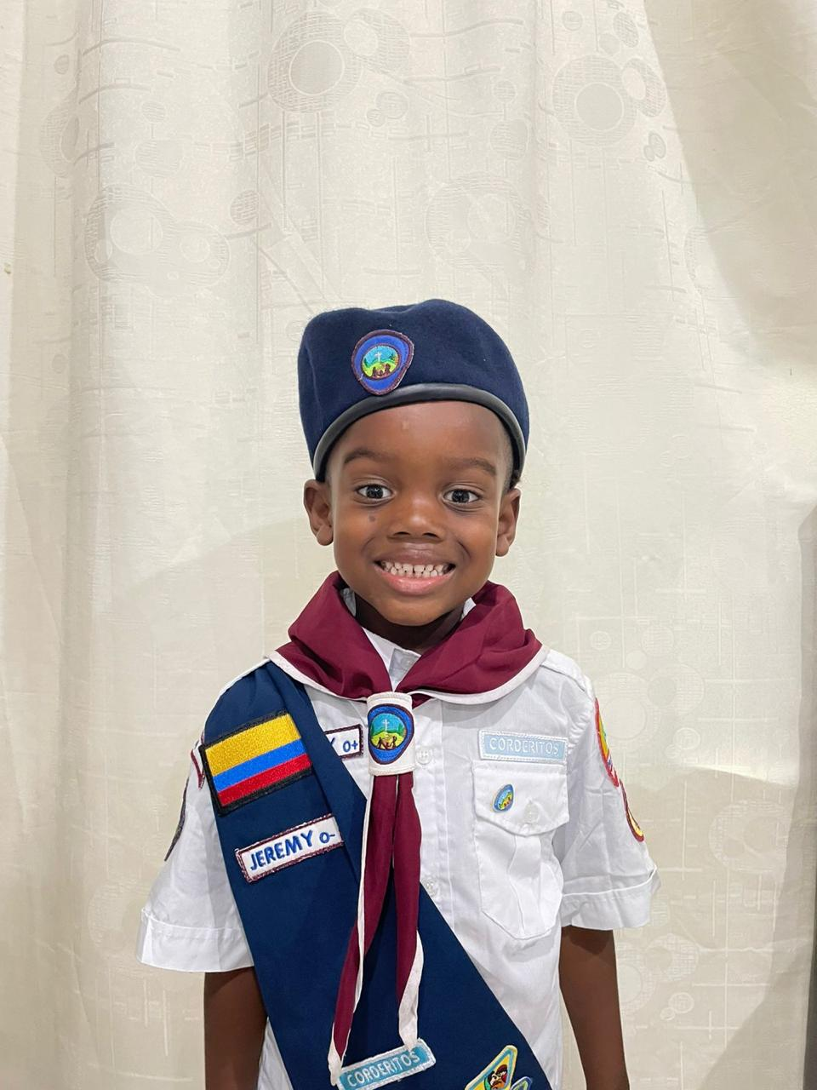

CLUB DE AVENTUREROSORIÓN
IDENTIFICACIÓN
CLASE AVES
IGLESIA MARANATHA
DATOS DEL AVENTURERO
NUIP. 1.040.806.465
NOMBRE:
JEREMY SMITH PANESO MAQUILON
MI HUELLA
EDAD:
5 AÑOS
PADRES:
YEILER PANESSO Y JINETH MAQUILON
TELÉFONO:
320 650 6735
DIRECCIÓN:
B/ 4 DE AGOSTO - NUEVO BELÉN DE BAJIRÁ
ALERGIAS:
NO
EPS:
SURA - SUBSIDIADO
TIPO DE SANGRE:
RH O -
BAUTIZADO:
NO
VERSÍCULO FAVORITO: SALMO 23: 1

Slide 6
CLUB DE AVENTUREROSORIÓN
IDENTIFICACIÓN
CLASE AVES
IGLESIA MARANATHA
DATOS DEL AVENTURERO
NUIP.1.040.805.843
NOMBRE:
SANTIAGO VARGAS RESTREPO
MI HUELLA
EDAD:
5 AÑOS
PADRES:
LUISA F. VARGAS RESTREPO
TELÉFONO:
3128779156
DIRECCIÓN:
V/CARACOLI - NUEVO BELÉN DE BAJIRÁ
ALERGIAS:
SI - AL POLVO
EPS:
COMFACHOCO - SUBSIDIADO
TIPO DE SANGRE:
RH A +
BAUTIZADO:
NO
VERSÍCULO FAVORITO: SALMO 23: 1

Slide 7
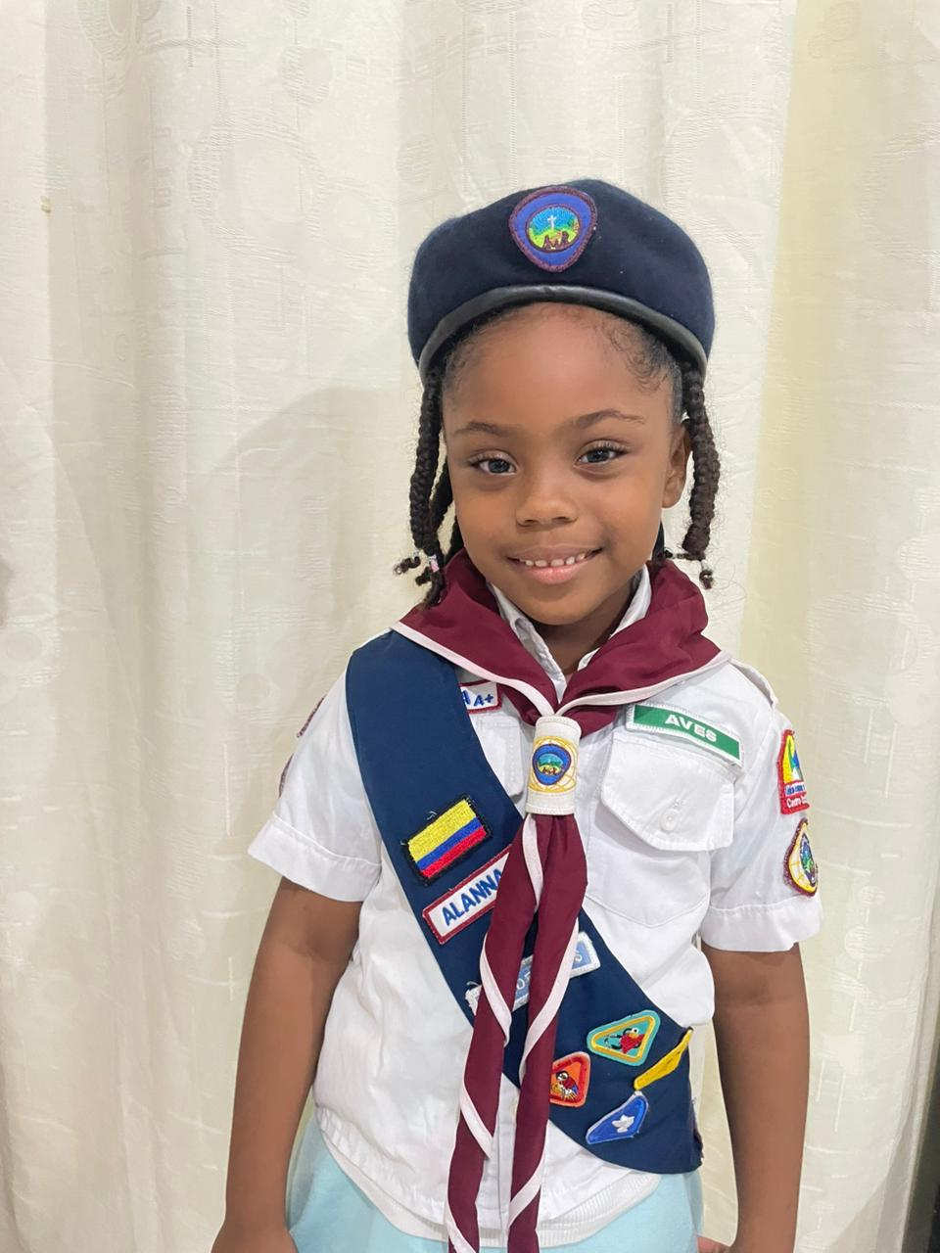
CLUB DE AVENTUREROSORIÓN
IDENTIFICACIÓN
CLASE AVES
IGLESIA MARANATHA
DATOS DEL AVENTURERO
NUIP. 1.032.192.514
NOMBRE:
ALANNA HURTADO RICARDO
MI HUELLA
EDAD:
5 AÑOS
PADRES:
YARLINTONG HURTADO Y AMALFI RICARDO
TELÉFONO:
310 635 0495
DIRECCIÓN:
B/ EL INDIO - NUEVO BELÉN DE BAJIRÁ
ALERGIAS:
NO
EPS:
SAVIA SALUD - CONTRIBUTIVA
TIPO DE SANGRE:
RH B +
BAUTIZADO:
NO
VERSÍCULO FAVORITO: SALMO 23: 1

Slide 8
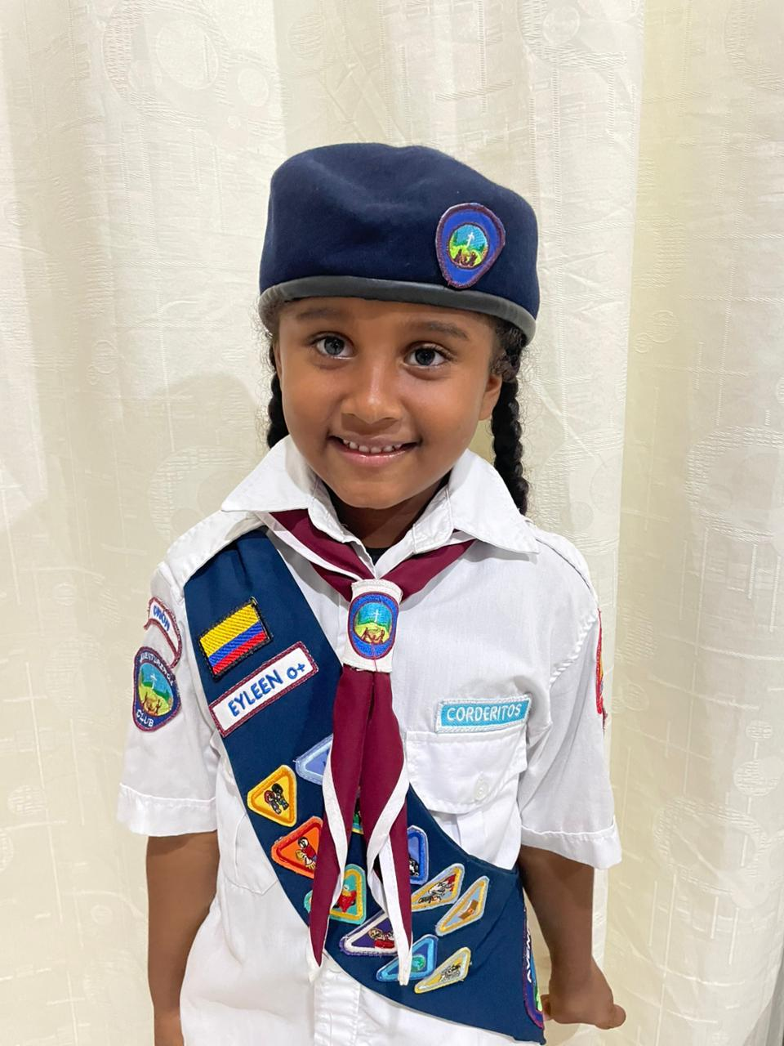
CLUB DE AVENTUREROSORIÓN
CLASE AVES
IDENTIFICACIÓN
IGLESIA MARANATHA
DATOS DEL AVENTURERO
NUIP. 1.032.192.460
NOMBRE:
EYLEEN PULGARIN ROMAÑA
MI HUELLA
EDAD:
5 AÑOS
PADRES:
ESNEIDER PULGARÍN Y ERIKA ROMAÑA
TELÉFONO:
310 794 8302
DIRECCIÓN:
B/ JAIME URIBE - NUEVO BELÉN DE BAJIRÁ
ALERGIAS:
NO
EPS:
SURAMERICANA - CONTRIBUTIVA
TIPO DE SANGRE:
RH O +
BAUTIZADO:
NO
VERSÍCULO FAVORITO: LUCAS 19: 10

Slide 9
CLUB DE AVENTUREROSORIÓN
IDENTIFICACIÓN
CLASE AVES
IGLESIA MARANATHA
DATOS DEL AVENTURERO
NUIP. 1.075.098.999
NOMBRE:
MEYTAN DAVID ASPRILLA CANO
MI HUELLA
EDAD:
5 AÑOS
PADRES:
MAYERLIN CANO-DENILSON ASPRILLA
TELÉFONO:
3147302970
DIRECCIÓN:
B/ EL CENTRO - NUEVO BELÉN DE BAJIRÁ
ALERGIAS:
NO
EPS:
NUEVA EPS - SUBSIDIADA
TIPO DE SANGRE:
RH O +
BAUTIZADO:
NO
VERSÍCULO FAVORITO: FILIPENSES 4: 13

Slide 10
CLUB DE AVENTUREROSORIÓN
IDENTIFICACIÓN
CLASE ABEJAS
IGLESIA MARANATHA
DATOS DEL AVENTURERO
NUIP. 1.037.133.316
NOMBRE:
HEYCHEL YOVANA MARMOL ROMERO
MI HUELLA
EDAD:
6 AÑOS
PADRES:
WILSON MÁRMOL Y ILSE ROMERO
TELÉFONO:
304 340 2323
DIRECCIÓN:
B/JAIME URIBE - NUEVO BELÉN DE BAJIRÁ
ALERGIAS:
NO
EPS:
NUEVA EPS - SUBSIDIADA
TIPO DE SANGRE:
RH O +
BAUTIZADO:
NO
VERSÍCULO FAVORITO: FILIPENSES 4: 13

Slide 11
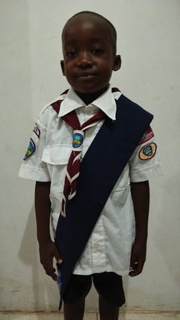
CLUB DE AVENTUREROSORIÓN
IDENTIFICACIÓN
CLASE ABEJAS
IGLESIA MARANATHA
DATOS DEL AVENTURERO
NUIP.1.028.043.558
NOMBRE:
EMANUEL YESID CORDOBA QUINTO
MI HUELLA
EDAD:
6 AÑOS
PADRES:
YESID CORDOBA Y CAROLINA QUINTO
TELÉFONO:
314 785 3366
DIRECCIÓN:
B/ LA VICTORIA - NUEVO BELÉN DE BAJIRÁ
ALERGIAS:
NO
EPS:
NUEVA EPS - SUBSIDIADO
TIPO DE SANGRE:
RH A +
BAUTIZADO:
NO
VERSÍCULO FAVORITO: FILIPENSES 4: 13

Slide 12
CLUB DE AVENTUREROSORIÓN
IDENTIFICACIÓN
CLASE ABEJAS
IGLESIA MARANATHA
DATOS DEL AVENTURERO
NUIP.1.040.805.444
NOMBRE:
OMAR YESID PAYARES PEREZ
MI HUELLA
EDAD:
6 AÑOS
PADRES:
JOSE PAYARES – DISNEY PEREZ
TELÉFONO:
3217100483
DIRECCIÓN:
V/CARACOLI - NUEVO BELÉN DE BAJIRÁ
ALERGIAS:
NO
EPS:
COMFACHOCO - SUBSIDIADO
TIPO DE SANGRE:
RH O +
BAUTIZADO:
NO
VERSÍCULO FAVORITO: FILIPENSES 4: 13

Slide 13
CLUB DE AVENTUREROSORIÓN
IDENTIFICACIÓN
CLASE ABEJAS
IGLESIA MARANATHA
DATOS DEL AVENTURERO
NUIP.1.040.804.825
NOMBRE:
EMALY SALOME TORRES ALVAREZ
MI HUELLA
EDAD:
6 AÑOS
PADRES:
MILEIDYS ALVAREZ- ERMIS TORRES
TELÉFONO:
3243608743
DIRECCIÓN:
B/ BELENCITO 2 - NUEVO BELÉN DE BAJIRÁ
ALERGIAS:
NO
EPS:
COMFACHOCO - SUBSIDIADO
TIPO DE SANGRE:
RH O +
BAUTIZADO:
NO
VERSÍCULO FAVORITO: FILIPENSES 4: 13

Slide 14
CLUB DE AVENTUREROSORIÓN
IDENTIFICACIÓN
CLASE ABEJAS
IGLESIA MARANATHA
DATOS DEL AVENTURERO
NUIP.1.118.205.040
NOMBRE:
EMMALY SOFIA NUÑEZ MEDRANO
MI HUELLA
EDAD:
6 AÑOS
PADRES:
LILIANA NUÑEZ MEDRANO
TELÉFONO:
3015789089
DIRECCIÓN:
B/ LA ENTRADA - NUEVO BELÉN DE BAJIRÁ
ALERGIAS:
NO
EPS:
NUEVA EPS - SUBSIDIADO
TIPO DE SANGRE:
RH O +
BAUTIZADO:
NO
VERSÍCULO FAVORITO: FILIPENSES 4: 13

Slide 15
CLUB DE AVENTUREROSORIÓN
IDENTIFICACIÓN
CLASE RAYOS
IGLESIA MARANATHA
DATOS DEL AVENTURERO
NUIP. 1.033.268.842
NOMBRE:
SOFIA SANCHEZ MESTRA
MI HUELLA
EDAD:
7 AÑOS
PADRES:
JADER SANCHEZ Y PAOLA MESTRA
TELÉFONO:
312 883 3261
DIRECCIÓN:
B/BRISA DEL RIO - NUEVO BELÉN DE BAJIRÁ
ALERGIAS:
NO
EPS:
SURAMERICANA - CONTRIBUTIVA
TIPO DE SANGRE:
RH O +
BAUTIZADO:
NO
VERSÍCULO FAVORITO: EXODO 14: 14

Slide 16
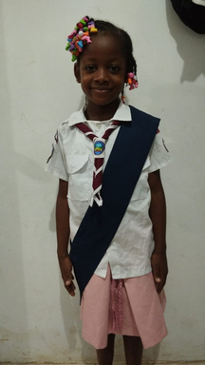
CLUB DE AVENTUREROSORIÓN
IDENTIFICACIÓN
CLASE DE RAYOS
IGLESIA MARANATHA
DATOS DEL AVENTURERO
NUIP.1.029.303.033
NOMBRE:
HELEN JHOHANA CORDOBA QUINTO
MI HUELLA
EDAD:
7 AÑOS
PADRES:
YESID CORDOBA Y CAROLINA QUINTO
TELÉFONO:
314 785 3366
DIRECCIÓN:
B/ LA VICTORIA - NUEVO BELÉN DE BAJIRÁ
ALERGIAS:
NO
EPS:
NUEVA EPS - SUBSIDIADO
TIPO DE SANGRE:
RH O +
BAUTIZADO:
NO
VERSÍCULO FAVORITO: JEREMIAS 33: 3

Slide 17
CLUB DE AVENTUREROSORIÓN
IDENTIFICACIÓN
CLASE RAYOS
IGLESIA MARANATHA
DATOS DEL AVENTURERO
NUIP. 1.040.804.511
NOMBRE:
ZHARITH SALAZR GONZALEZ
MI HUELLA
EDAD:
7 AÑOS
PADRES:
MARCELA GONZALEZ – DANIEL SALAZAR
TELÉFONO:
3173040349
DIRECCIÓN:
V/CARACOLI - NUEVO BELÉN DE BAJIRÁ
ALERGIAS:
NO
EPS:
SAVIA SALUD - SUBSIDIADA MEDELLIN
TIPO DE SANGRE:
RH A +
BAUTIZADO:
NO
VERSÍCULO FAVORITO: EXODO 14: 14

Slide 18
CLUB DE AVENTUREROSORIÓN
IDENTIFICACIÓN
CLASE RAYOS
IGLESIA MARANATHA
DATOS DEL AVENTURERO
NUIP. 1.038.824.083
NOMBRE:
ANGELIN USUGA DIAZ
MI HUELLA
EDAD:
7 AÑOS
PADRES:
MELISSA DIAZ – ANDERSON USUGA
TELÉFONO:
3208052574
DIRECCIÓN:
V/ LOS CEDROS - NUEVO BELÉN DE BAJIRÁ
ALERGIAS:
NO
EPS:
NUEVA EPS - SUBSIDIADA
TIPO DE SANGRE:
RH O +
BAUTIZADO:
NO
VERSÍCULO FAVORITO: EXODO 14: 14

Slide 19

CLUB DE AVENTUREROSORIÓN
IDENTIFICACIÓN
CLASE CONSTRUCTORES
IGLESIA MARANATHA
DATOS DEL AVENTURERO
NUIP. 1.038.822.516
NOMBRE:
LUISA FERNANDA GALLEGO FRIAS
MI HUELLA
EDAD:
8 AÑOS
PADRES:
JOSE GALLEGO Y SUNILDA FRIAS
TELÉFONO:
321 304 2984
DIRECCIÓN:
B/JAIME URIBE - NUEVO BELÉN DE BAJIRÁ
ALERGIAS:
NO
EPS:
SAVIA SALUD - SUBSIDIADO
TIPO DE SANGRE:
RH O +
BAUTIZADO:
NO
VERSÍCULO FAVORITO: GENESIS 1: 1

Slide 20
CLUB DE AVENTUREROSORIÓN
IDENTIFICACIÓN
CLASE MANOS
IGLESIA MARANATHA
DATOS DEL AVENTURERO
NUIP. 1.037.130.985
NOMBRE:
JUAN JOSE NUÑEZ GALEANO
MI HUELLA
EDAD:
9 AÑOS
PADRES:
JOSE DAVID NUÑEZ - DEYANIRA GALEANO
TELÉFONO:
320 651 3303
DIRECCIÓN:
B/ CRISTO REY - NUEVO BELÉN DE BAJIRÁ
ALERGIAS:
NO
EPS:
SAVIA SALUD - SUBSIDIADO
TIPO DE SANGRE:
RH O +
BAUTIZADO:
SI
VERSÍCULO FAVORITO: SALMO 23: 1

Slide 21
CLUB DE AVENTUREROSORIÓN
IDENTIFICACIÓN
CLASE MANOS
IGLESIA MARANATHA
DATOS DEL AVENTURERO
NUIP. 1.040.802.858
NOMBRE:
MATIAS ANAYA FRIAS
MI HUELLA
EDAD:
9 AÑOS
PADRES:
JULIO CESAR ANAYA – MAYORIS FRIAS
TELÉFONO:
311 723 7363
DIRECCIÓN:
B/JAIME URIBE - NUEVO BELÉN DE BAJIRÁ
ALERGIAS:
NO
EPS:
NUEVA EPS - SUBSIDIADO
TIPO DE SANGRE:
RH O +
BAUTIZADO:
SI
VERSÍCULO FAVORITO: FILIPENSES 4: 13

Slide 22
CLUB DE AVENTUREROSORIÓN
IDENTIFICACIÓN
CLASE DE CONSTRUCTOR
IGLESIA MARANATHA
DATOS DEL AVENTURERO
NUIP. 1.038.821.124
NOMBRE:
JOSE MIGUEL MERCADO QUINTO
MI HUELLA
EDAD:
9 AÑOS
PADRES:
JOSE LUIS MERCADO Y LEDIS QUINTO
TELÉFONO:
322 703 5325
DIRECCIÓN:
B/ CRISTO REY - NUEVO BELÉN DE BAJIRÁ
ALERGIAS:
NO
EPS:
SAVIA SALUD - SUBSIDIADO
TIPO DE SANGRE:
RH O +
BAUTIZADO:
NO
VERSÍCULO FAVORITO: SALMO 23: 1 Y 2

Slide 23
CLUB DE AVENTUREROSORIÓN
IDENTIFICACIÓN
CLASE MANOS
IGLESIA MARANATHA
DATOS DEL AVENTURERO
NUIP. 1.033.267.039
NOMBRE:
DANIEL SANCHEZ MESTRA
MI HUELLA
EDAD:
9 AÑOS
PADRES:
JADER SANCHEZ Y PAOLA MESTRA
TELÉFONO:
312 883 3261
DIRECCIÓN:
B/BRISA DEL RIO - NUEVO BELÉN DE BAJIRÁ
ALERGIAS:
NO
EPS:
SURAMERICANA - CONTRIBUTIVO
TIPO DE SANGRE:
RH O +
BAUTIZADO:
SI
VERSÍCULO FAVORITO: FILIPENSES 1: 21

Slide 24
CLUB DE AVENTUREROSORIÓN
CLASE DE MANOS
IDENTIFICACIÓN
IGLESIA MARANATHA
DATOS DEL AVENTURERO
NUIP. 1.037.131.193
NOMBRE:
RAUL PALACIOS PEREZ
MI HUELLA
EDAD:
9 AÑOS
PADRES:
RAUL PALACIOS – SIXTA PEREZ
TELÉFONO:
3235194789
DIRECCIÓN:
V/ CARACOLI - NUEVO BELÉN DE BAJIRÁ
ALERGIAS:
NO
EPS:
SAVIA SALUD - SUBSIDIADO
TIPO DE SANGRE:
RH O +
BAUTIZADO:
NO
VERSÍCULO FAVORITO: FILIPENSES 4: 13

Slide 25
CLUB DE AVENTUREROSORIÓN
IDENTIFICACIÓN DIRECTIVA
CARGO:DIRECTORA
IGLESIA MARANATHA
DATOS DEL GUIA MAYOR
CC. 1.077.420.386
NOMBRE:
YACIRA VALOYES MORENO
MI HUELLA
EDAD:
39 AÑOS
BAUTIZADO:
SI
TELÉFONO:
314 712 1663
DIRECCIÓN:
B/4 DE AGOSTO - NUEVO BELÉN DE BAJIRÁ
ALERGIAS:
NO
EPS:
RED VITAL - CONTRIBUTIVA
TIPO DE SANGRE:
RH: B -

Slide 26
CLUB DE AVENTUREROSORIÓN
IDENTIFICACIÓN DIRECTIVA
CARGO: SUBDIRECTORA
IGLESIA MARANATHA
DATOS DEL GUIA MAYOR
CC. 1.131.924.187
NOMBRE:
DEYANIRA GALEANO PADILLA
MI HUELLA
EDAD:
29 AÑOS
BAUTIZADO:
SI
TELÉFONO:
323 342 8966
DIRECCIÓN:
B/ CRISTO REY - NUEVO BELÉN DE BAJIRÁ
ALERGIAS:
DOLIVIUM TABLETA
EPS:
SAVIA SALUD - SUBSIDIADO
TIPO DE SANGRE:
RH: O +

Slide 27
CLUB DE AVENTUREROSORIÓN
IDENTIFICACIÓN DIRECTIVA
CARGO: TESORERA
IGLESIA MARANATHA
DATOS DEL GUIA MAYOR
C.C:39.315.536
NOMBRE:
ILSE ROMERO ORTA
MI HUELLA
EDAD:
47 AÑOS
BAUTIZADO:
SI
TELÉFONO:
3040402323
DIRECCIÓN:
B/ JAIME URIBE - NUEVO BELÉN DE BAJIRÁ
ALERGIAS:
NO
EPS:
NUEVA EPS - SUBSIDIADO
TIPO DE SANGRE:
RH B +

Slide 28
CLUB DE AVENTUREROSORIÓN
IDENTIFICACIÓN
SECRETARIA
IGLESIA MARANATHA
DATOS DEL GUIA MAYOR
CC. 1.067.846.265
NOMBRE:
PAOLA MESTRA SIBAJA
MI HUELLA
EDAD:
34 AÑOS
BAUTIZADO:
SI
TELÉFONO:
312 883 3261
DIRECCIÓN:
B/BRISA DEL RIO - NUEVO BELÉN DE BAJIRÁ
ALERGIAS:
NO
EPS:
SURAMERICANA - CONTRIBUTIVA
TIPO DE SANGRE:
RH O +

Slide 29
CLUB DE AVENTUREROSORIÓN
IDENTIFICACIÓN DIRECTIVA
CARGO: CONSEJERA
IGLESIA MARANATHA
DATOS DEL GUIA MAYOR
CC. 26.379.136
NOMBRE:
MARIA SOLIPA AVILA
MI HUELLA
EDAD:
59 AÑOS
BAUTIZADO:
SI
TELÉFONO:
314 400 9988
DIRECCIÓN:
B/ EL INDIO - NUEVO BELÉN DE BAJIRÁ
ALERGIAS:
NO
EPS:
COMFACHOCO - SUBSIDIADO
TIPO DE SANGRE:
RH: O +

Slide 30

CLUB DE AVENTUREROSORIÓN
IDENTIFICACIÓN
CARGO:CONSEJERO
IGLESIA MARANATHA
DATOS DEL GUIA MAYOR
CC. 1.001.590.553
NOMBRE:
JOSE DAVID NUÑEZ MEDRANO
MI HUELLA
EDAD:
32 AÑOS
BAUTIZADO:
SI
TELÉFONO:
320 651 3303
DIRECCIÓN:
B/ CRISTO REY - NUEVO BELÉN DE BAJIRÁ
ALERGIAS:
NO
EPS:
SAVIA SALUD - SUBSIDIADO
TIPO DE SANGRE:
RH O +

Slide 31
CLUB DE AVENTUREROSORIÓN
IDENTIFICACIÓN
CONSEJERA
IGLESIA MARANATHA
DATOS DEL GUIA MAYOR
CC. 1.151.434.910
NOMBRE:
LEDIS QUINTO MOSQURA
MI HUELLA
EDAD:
33 AÑOS
BAUTIZADO:
SI
TELÉFONO:
322 703 5325
DIRECCIÓN:
B/ CRISTO REY - NUEVO BELÉN DE BAJIRÁ
ALERGIAS:
NO
EPS:
SAVIA SALUD - SUBSIDIADO
TIPO DE SANGRE:
RH A +

Slide 32
CLUB DE AVENTUREROSORIÓN
IDENTIFICACIÓN DIRECTIVA
CARGO: CONSEJERA
IGLESIA MARANATHA
DATOS DEL GUIA MAYOR
CC: 26.379.136
NOMBRE:
SENOBIA BRAM PARRA
MI HUELLA
EDAD:
41 AÑOS
BAUTIZADO:
SI
TELÉFONO:
3137714415
DIRECCIÓN:
B/ 4 DE AGOSTO - NUEVO BELÉN DE BAJIRÁ
ALERGIAS:
TRAMADOL AMPOLLA - HIPERTENSA
EPS:
SURA - CONTRIBUTIVO
TIPO DE SANGRE:
RH: O -

Slide 33
CLUB DE AVENTUREROSORIÓN
IDENTIFICACIÓN DIRECTIVA
CARGO: CONSEJERA
IGLESIA MARANATHA
DATOS DEL GUIA MAYOR
CC:1.027.963.963
NOMBRE:
ERIKA LICETH ROMAÑA HERNANDEZ
MI HUELLA
EDAD:
36 AÑOS
BAUTIZADO:
SI
TELÉFONO:
3107948302
DIRECCIÓN:
B/ LA VICTORIA - NUEVO BELÉN DE BAJIRÁ
ALERGIAS:
NO
EPS:
SURA - CONTRIBUTIVO
TIPO DE SANGRE:
RH: O -

Slide 34
CLUB DE AVENTUREROSORIÓN
IDENTIFICACIÓN DIRECTIVA
CARGO: CONSEJERA
IGLESIA MARANATHA
DATOS DEL GUIA MAYOR
CC:32.293.101
NOMBRE:
NUBIA ESTHER HOYOS PEREZ
MI HUELLA
EDAD:
47 AÑOS
BAUTIZADO:
SI
TELÉFONO:
3116392180
DIRECCIÓN:
B/ LAS FLOREZ - NUEVO BELÉN DE BAJIRÁ
ALERGIAS:
NO
EPS:
NUEVA EPS - SUBSIDIADO
TIPO DE SANGRE:
RH: A +

